Slide 1
Лекции 2 - 3
Тестовые вопросы
Собраны: Ляшенко М.В.
Дата 09.02.2015 г.

Slide 2
Вопрос 1
Как записать в Java-программе символ с кодом 514?
a.) ‘514’ – ответ был бы верный, если бы был без кавычек
b.) ‘\u0514’
c.) ‘\u202’
d.) ‘\u0202’ - выбранный вариант ответа
e.) ‘0514’
f.) ‘\0202’

Slide 3
Вопрос 2
Какие из следующих строк скомпилируются без ошибки?
1) float f = 7.0
2) char c = "z" – ожидает числовое значение
3) byte b = 255 – от -128 до 127
4) boolean n = null – ожидает true или false
5) int i = 32565
6) int j = ’ъ’ – должно быть числовое значение

Slide 4
Вопрос 3
Сколько комментариев в следующем примере кода:
int x = 0; /* text // text /*
int y=1; // text */ // text */
a.) 1 блочный, 0 строчных
b.) 1 блочный, 1 строчный
c.) 1 блочный, 2 строчных
d.) 2 блочных, 3 строчных

Slide 5
Вопрос 4
Равны ли следующие числа:
a.) 5 и 05 - равны
b.) 10 и 010 – не равны (10 и 2)
c.) 0x10 и 020 – не равны
d.) 0x10 и 20 – не равны

Slide 6
Вопрос 5
Будут ли скомпилированы следующие числа:
a.) 05
b.) 09
c.) 0x5A
d.) 90L
e.) 5.F
f.) 0x5.F – не будут скомпилированы
j.) 90.05L – не будут скомпилированы

Slide 7
Вопрос 6
Какие из следующих идентификаторов компилируются?
Можно 'A'-'Z', 'a'-'z','_', '0'-'9‘ и цифра не может быть первым символом.
1) 2int ; - не скомпилируется
2) int_# ; - не скомпилируется
3) _int ;
4) _2_ ;
5) $int ;
6) @int . – не скомпилируется

Slide 8
Вопрос 7
Какой результат выполнения данного кода?
byte b=1;
byte c=b+1;
System.out.println(“c="+c);

Slide 9
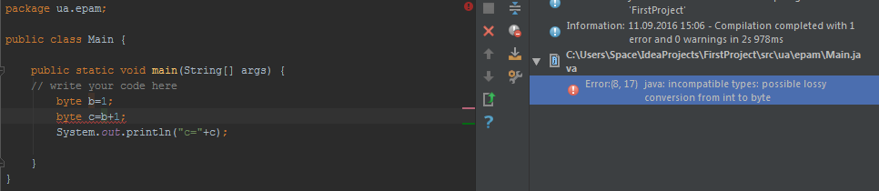
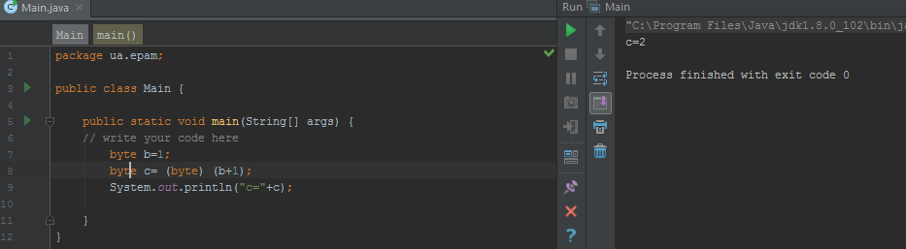
Ответ 7

Slide 10
Вопрос 8
Какой результат выполнения данного кода?
int x = 1, y, z;
y = ++x;
z=x++;
System.out.println(x+x+"text"+y+z);

Slide 11

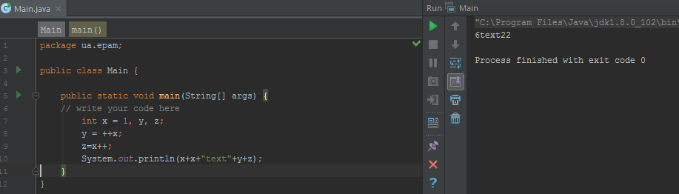
Ответ 8

Slide 12
Вопрос 9
Какой результат выполнения данного кода?
int x=3;
int y=5;
print (x/y);
print((double)x/y);
print(1.0*x/y);
print((double)(x/y));

Slide 13
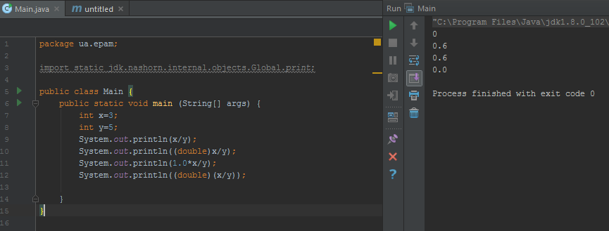
Ответ 9

Slide 14
Вопрос 10
Будут ли скомпилированы следующие операции? Какой будет результат?
1) 1/0 -нет
2) 1./0 - да (Infinity)
3) 1/0. - да (Infinity)
4) 1./0. - да (Infinity)

Slide 15
Вопрос 11
Будут ли скомпилированы следующие строки?
/*
comment
/*
more comments
*/
more comments
*/

Slide 16
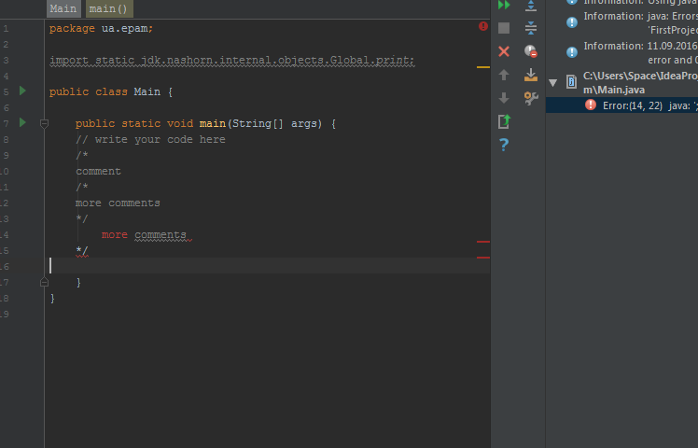
Ответ 11
Скомпилированы не будут так как один блочный комментарий открытый и закрытый, а второй блочный только закрытый (слово «more» уже воспринимается как часть кода)

Slide 17
Вопрос 12
Напишите результат?
a) 9 % 4
b) -9 % 4
c) 9 % -4
d) -9 % -4

Slide 18
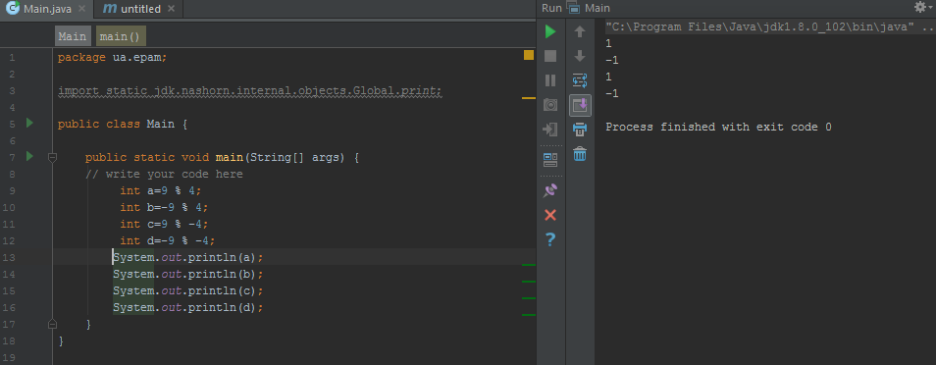
Ответ 12

Slide 19
Вопрос 13
Будет ли скомпилирована следующие строки?
a) int/*comment*/x=3;
b) int x/*comment*/=3;
c) int x=3/*comment*/;
d) i/*comment*/nt x=3;

Slide 20
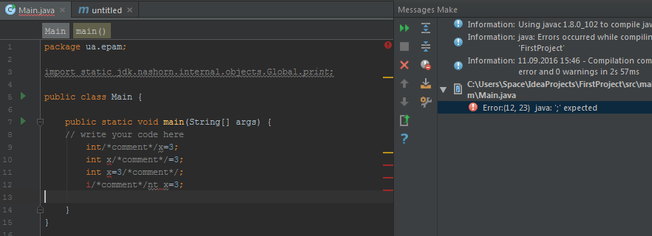
Ответ 13
Вариант d) не будет скомпилорован, так как система воспринимает «i» и «nt» как часть кода.

Slide 21
Вопрос 14
Будут ли скомпилированы следующие дробные литералы?
а) 1. – да
б) .1 - да
с) 1e1 - да
д) 1f -да
е) 1s – нет
ф) 1l -да
ж) 1d – да

Slide 22
Вопрос 15
Чему будет равно следующее выражение и значение переменной x после вычислений?
int x=0;
System.out.println (++x==x++);
System.out.println (x);

Slide 23
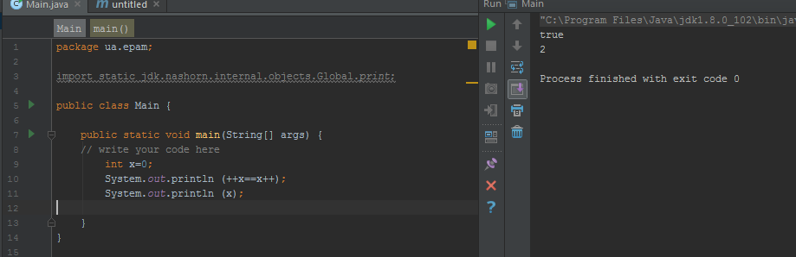
Ответ 15

Slide 24
Вопрос 16
Чему будет равно следующее выражение и значения переменных x и y после вычислений?
int x=0, y=0;
System.out.println ((++x==1) || (y++==2));
System.out.println (x);
System.out.println (y);

Slide 25
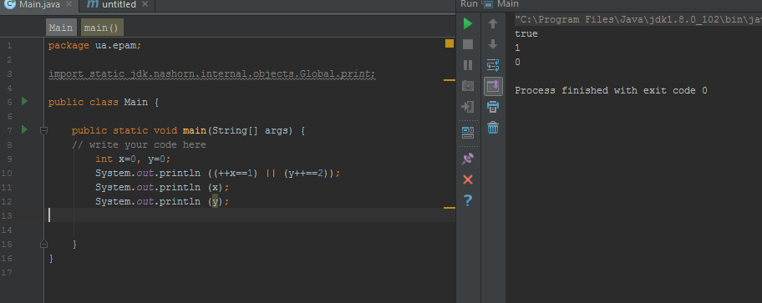
Ответ 16

Slide 26
Вопрос 17
Какие из приведенных объявлений массивов корректны?
a) int a1[] = {};
b) int a2[] = new int[]{1,2,3};
c) int a3[] = new int[](1,2,3);
d) int a4[] = new int[3];

Slide 27
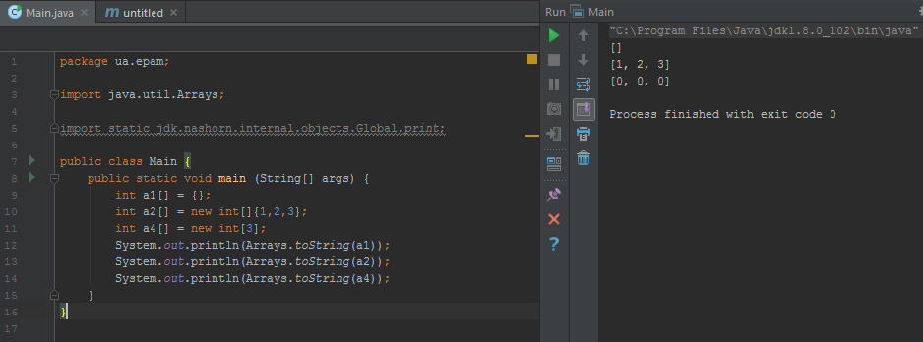
Ответ 17

Slide 28
Вопрос 18
Каков будет результат следующего примера?
byte b=3;
int c=b;
c++;
print(++b==c++);

Slide 29
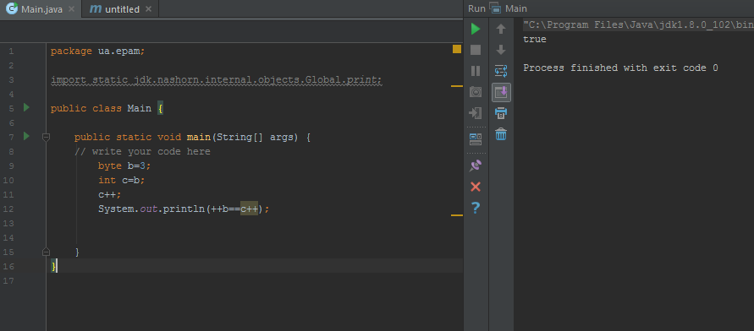
Ответ 18

Slide 30
Вопрос 19
Каков будет результат следующего примера?
public class Recursion {
public static void main (String[] args) {
f(1);
System.out.println(“END”);
}
private static void f (int k) {
System.out.println(k);
if (k<7) {
f(2*k);
}
}

Slide 31
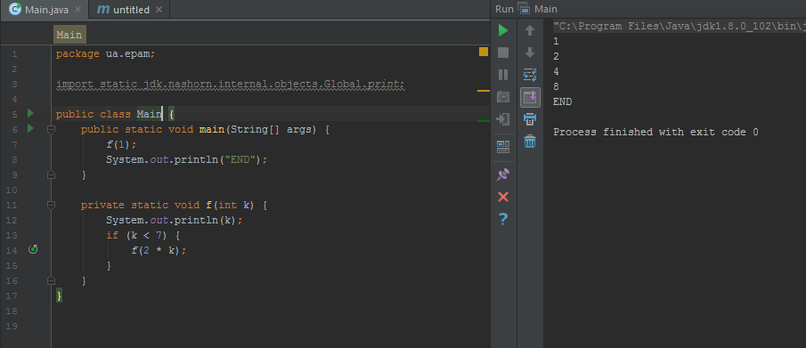
Ответ 19

Slide 32
Вопрос 20
Каков будет результат следующего примера?
public class Recursion {
public static void main (String[] args) {
f(1);
System.out.println(“END”);
}
private static void f (int k) {
if (k<7) {
f(2*k);
}
System.out.println(k);
}
}

Slide 33
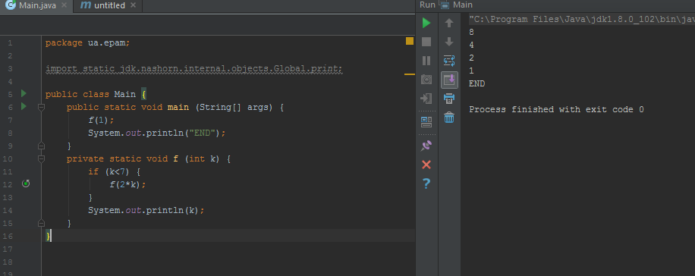
Ответ 20

